Slide 1




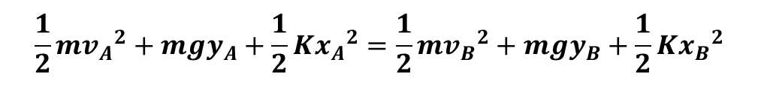

Principio de Conservación de la Energía
Ahora que ya conocemos la energía Cinética, Energía Potencial Gravitatoria y Energía Potencial Elástica, vamos a confirmar el concepto de fuerza conservativa.
Dijimos anteriormente que cuando un sistema está bajo la influencia de fuerzas conservativas, la energía del sistema permanece constante a lo largo de una trayectoria.
Si definimos a La Energía Mecánica, como estos tres tipos de energía, diremos que:
$$E_{mec}=Energía Cinética+Energía Potencial gravitatoria+Energía potencial elástica$$
$$E_{mec}=E_{c}+U_{g}+U_{k}$$
Comparando dos momentos A y B en la trayectoria de un sistema, diremos entonces que, en ausencia de fuerzas no conservativas:
$$\frac{1}{2}m{v_{A}}^{2}+mgy_{A}+\frac{1}{2}K{x_{A}}^{2}=\frac{1}{2}m{v_{B}}^{2}+mgy_{B}+\frac{1}{2}K{x_{B}}^{2}$$

Slide 2
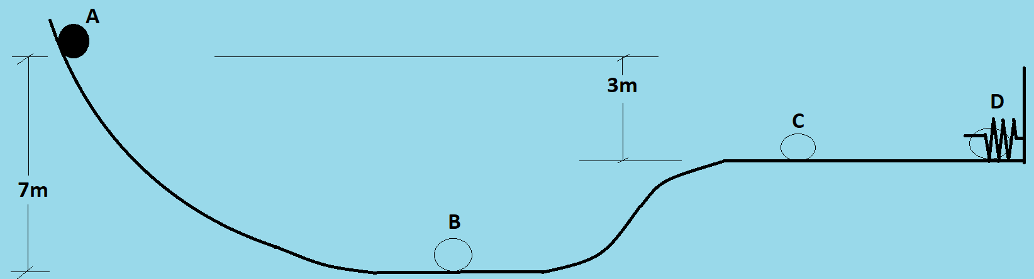

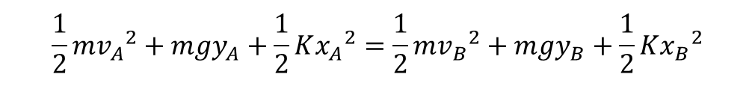
Ejemplo 1. Un objeto de 200 gramos (0.2kg) se suelta desde el punto A desplazándose a lo largo de la pista mostrada sin fricción como lo muestra la figura. Calcule:
a) la rapidez del objeto cuando pasa por la parte más baja de la pista
b) la rapidez del objeto justo antes de chocar con el resorte (K=8000 N/m)
c) la compresión máxima de ese resorte
Solución.
$$\frac{1}{2}m{v_{A}}^{2}+mgy_{A}+\frac{1}{2}K{x_{A}}^{2}=\frac{1}{2}m{v_{B}}^{2}+mgy_{B}+\frac{1}{2}K{x_{B}}^{2}$$

Slide 3






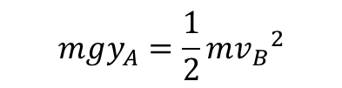
En el momento A y B, el resorte no está actuando por lo que la energía potencial elástica en ambos es cero; el objeto se encuentra en reposo y por lo tanto la velocidad en el momento A también es cero. Finalmente, si ubicamos el marco de referencia en la parte más baja de la pista (B), la altura del punto A es 7 metros y la del punto B será cero.
La Ecuación se reduciría entonces:
$$mgy_{A}=\frac{1}{2}m{v_{B}}^{2}$$
Se puede decir que toda la energía mecánica inicial es energía potencial gravitatoria por la altura que tiene en el punto A; en el punto B toda la energía es cinética porque el objeto lleva una velocidad.
$$v_{B}=11.71m/s$$

Slide 4










b) Para conocer la información de lo que ocurre en el punto C (justo antes de chocar con el resorte), compararemos la energía en A con la energía en C. En realidad, se puede comparar C con cualquier punto donde ya se conoce toda la información (A o B).
Consideremos los datos siguientes: en A nuevamente la velocidad es cero, y el resorte aun no actúa sobre el bloque. En el punto C, hay energía cinética porque el objeto lleva una velocidad, hay energía potencial gravitatoria porque el objeto está a una altura de 4 metros respecto al punto de referencia (el punto B), y el resorte tampoco ha actuado en ese instante.
$$v_{C}=7.67m/s^{2}$$

Slide 5

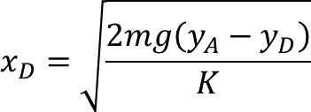


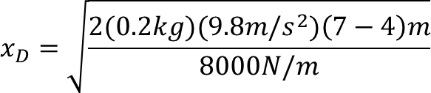



c) Para encontrar la compresión máxima del resorte analizaremos el momento D, en el cual el resorte está totalmente comprimido y el objeto se ha detenido (v=0). Compararemos cualquier momento (A,B o C) con el momento D.
En el caso de nosotros compararemos A con D, pero es indiferente:
En el momento A ya sabemos que solo hay energía potencial gravitatoria ya que la velocidad del objeto y la compresión del resorte son cero. En el punto D, solo la velocidad es cero porque en el momento de la compresión máxima, el bloque se debe detener:
$$x_{D}=3.83 cm$$

